Slide 1






Earn to create
Зарабатывай, чтобы творить

Slide 2
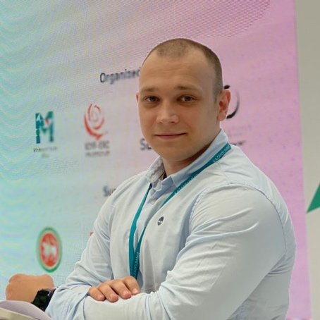
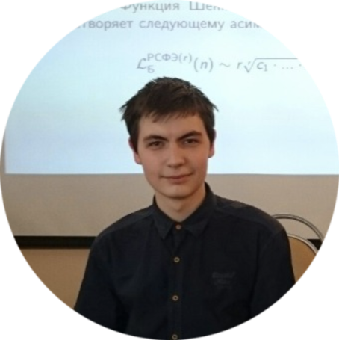





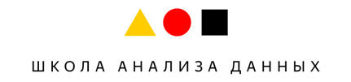

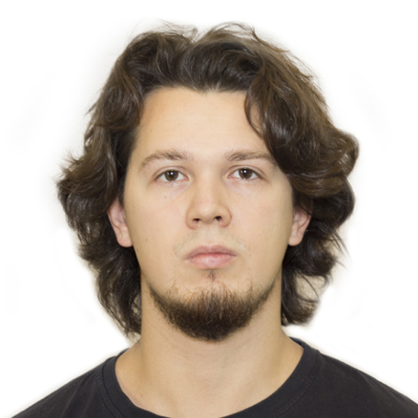
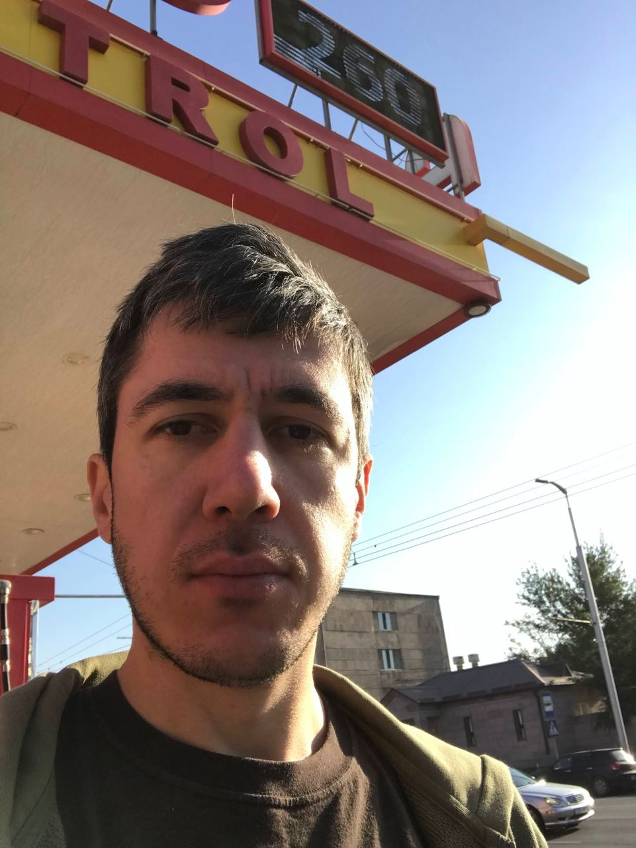




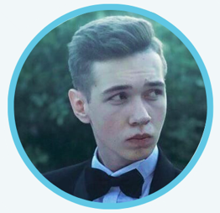
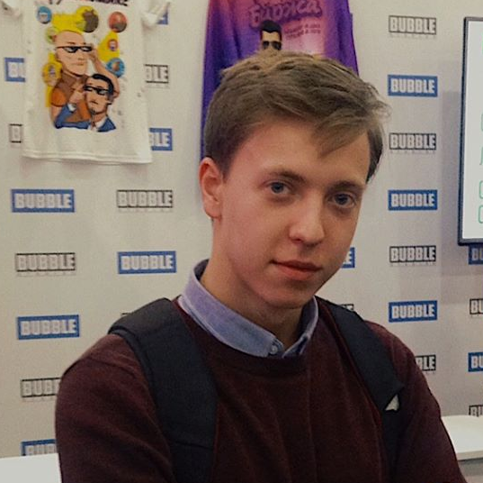


Ключевые члены команды
Iaroslav Bespalov
Vladimir Zhukov
CEO, Co-founder
Тимлид в Computational Imaging Group, Skoltech
Руководил более 5 индустриальных AI проектами
7 лет в AI индустрии
Научный сотрудник R&D Филипса
Аспирант @ Skoltech
CTO, Co-founder
10 лет опыт разработки
Техлид @ Яндекс
Аспирант @ МГУ ВМК
Синтез дискретных управляющих систем
Разработка синтеза умножителей для FPGA Intel Stratix 10 и Agilex
Evgeny Shilov
Tigran Grigoryan
CBDO, Co-founder
Co-founder @ LABADVANCE (Резидент Сколково, гранты ФСИ)
Руководил индустриальными проектами на сумму более 50 млн рублей
Привлек более 15 млн рублей на НИОКР проекты
Full stack Developer
9 лет в разработке и проектировании программного обеспечения
Тимлид по разработке ПО в компании GeoAlert
Главный системный аналитик, проектирование CRM системы для подключения к эквайрингу, АльфаБанк
Ex co-founder “Cleverbots”. Цифровизация и автоматизация бизнес процессов.
Anton Solovyov
Danil Bakunov
CMO
Юридический факультет МГУ им. Ломоносова
Опыт участия в «Студенческом стартапе» с собственным проектом
Проходил обучение по программам маркетинга, экономики инноваций на экономическом факультете МГУ им. Ломоносова
Middle Frontend Developer
3 года в разработке приложений
Фронтенд разработчик в GeoAlert
Проектирование онлайн платформы LuxurySystems
Призёр нескольких хакатонов от Phystech Genesis

Slide 3
политики
подкастеры
художники
инфлюенсеры
знаменитости
лекторы
влогеры
бьюти
певцы
CREATOR
ECONOMY
(РЫНОК СОЗДАТЕЛЕЙ КОНТЕНТА)
актеры
комики
фотографы
писатели
спортсмены
создатели контента
эксперты
блогеры
артисты
тренеры
стримеры
предприниматели

Slide 4


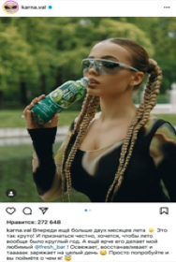
Рынок блогеров в России 2022
После блокировки Meta, приостановки TikTok и рекламной монетизации YouTube в России охваты у блогеров сократились от 10 до 70%, объем инвестиций сократился на 50-90%; тем не менее большинство игроков продолжают монетизировать популярность своих лиц “как раньше”, лишь подключая медийные инструменты
Органика
Paid
+
талант / звездный имидж
охват / оптимизация CPM
Помимо social+paid мы теряем другие возможности для монетизации.

Slide 5






Пути монетизации
Создатели контента вынуждены использовать разнообразные платформы и сервисы для эффективной монетизации своей популярности, т.к. социальные сети предоставляют ограниченную функциональность монетизации их медиа ресурса.
Реклама
Подписки
Продажа контента
Офлайн встречи
Онлайн звонки
Донаты

Slide 6







Проблема
Соц сети не предоставляют необходимые инструменты для монетизации популярности - взаимодействия с платёжеспособными заказчиками и подписчиками.
Продажа
контента
Реклама
Подписки
Офлайн встречи
Онлайн звонки
Донаты

Slide 7


Сейчас
Рынок инфлюенс маркетинга страдает от дефицита удобных платформ.
Общение
с
фанатами
Третьи
лица
Создатель контента
Поисковые сервисы
Клиент
Социальные
сети
Различные
соглашения
Маркет-
плейсы
Банковские
платежи
Медиа
агентства
Сервисы
мульти
ссылок
Платформы
Подписок

Slide 8






Наше решение
Персональная ссылка
Reachbe
Создатель контента
Клиент
(до 20% комиссия)
доверие, безопасность, прозрачность

Slide 9
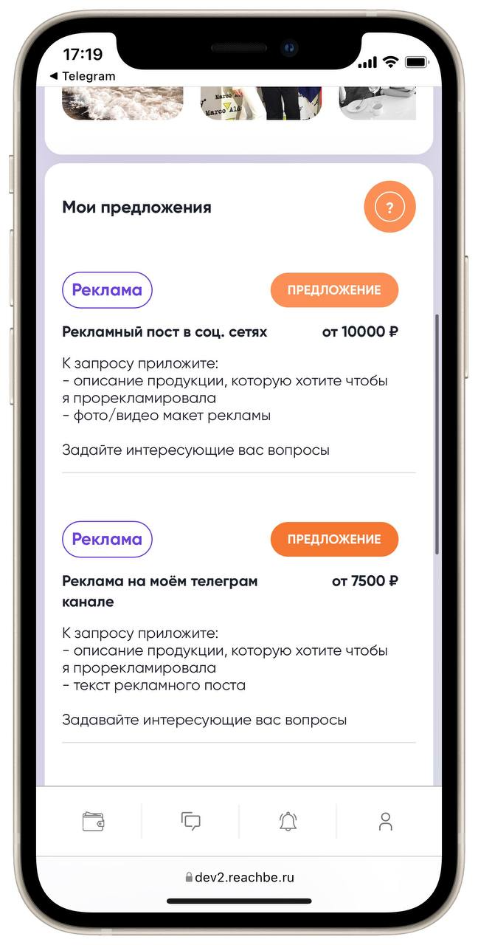
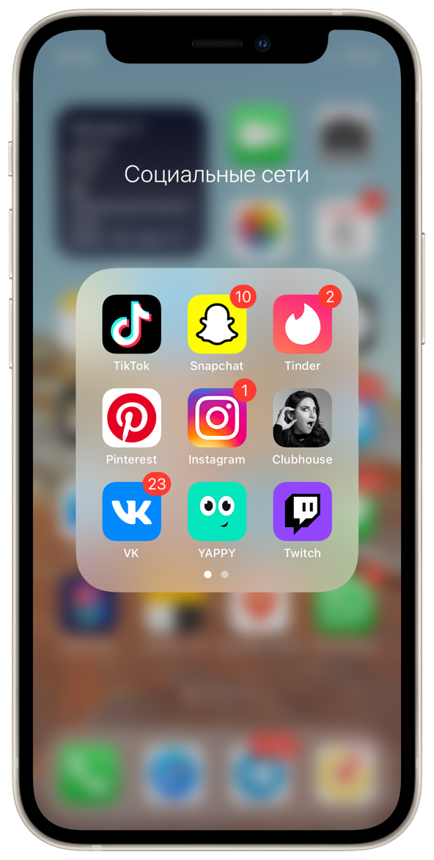
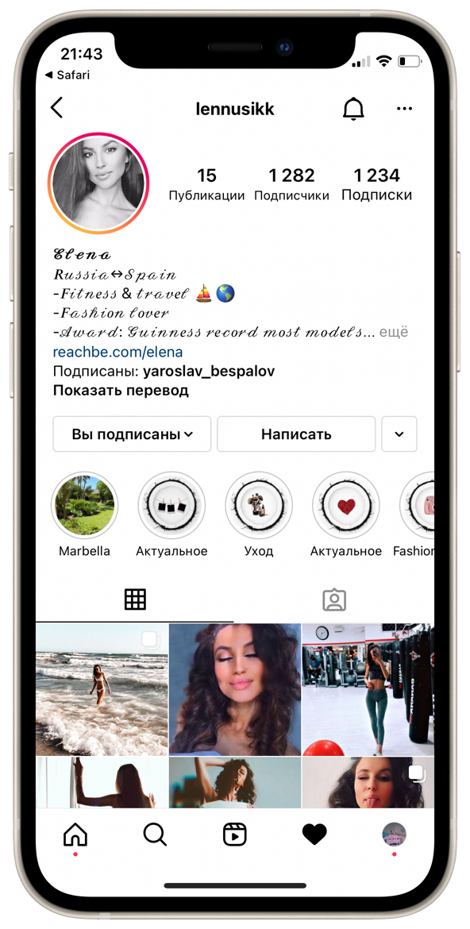

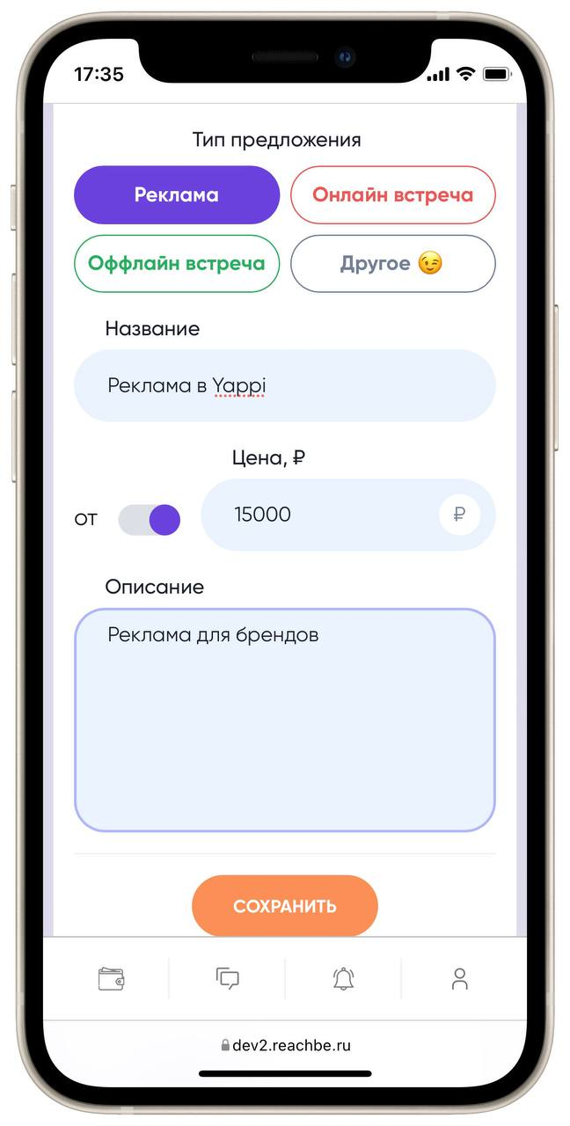

Персональная ссылка
Персональная ссылка Reachbe расширяет функциональность социальных сетей и не меняет поведение пользователей.
Персональная ссылка
Reachbe
Публикация ссылки на
станицах в социальных сетях
Ссылка в профилях социальных сетях

Slide 10

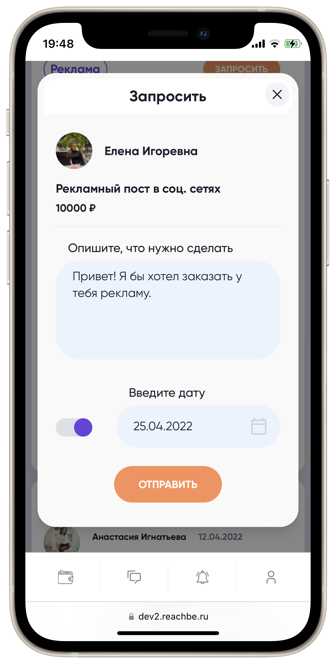
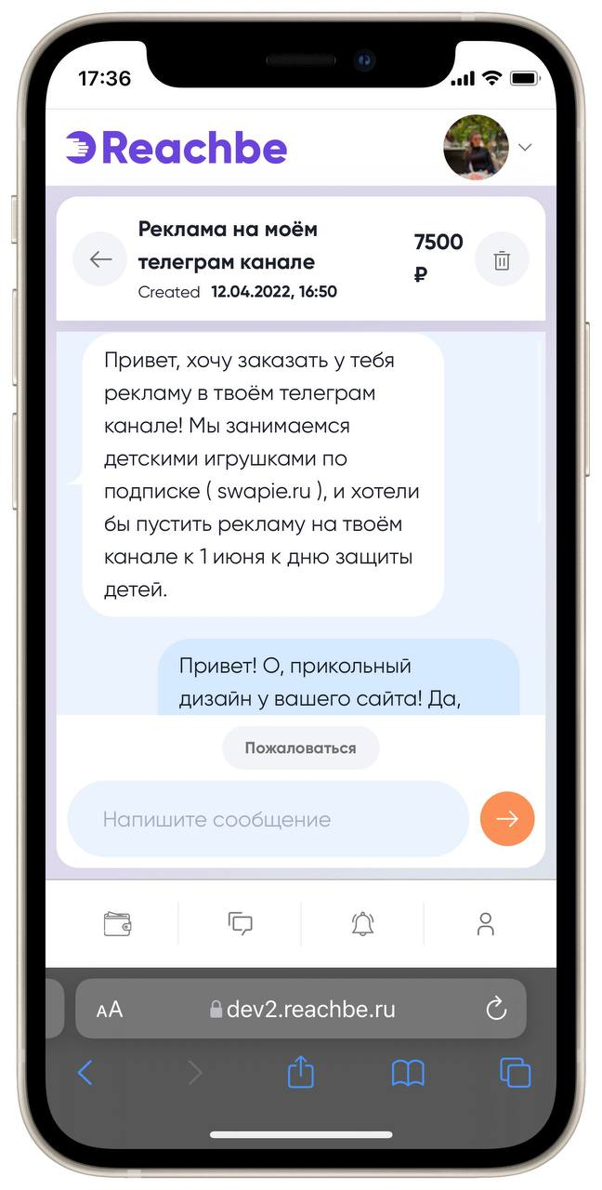




Как это работает?
Платящий клиент или фанат может легко связаться с создателем контента только после заморозки необходимой денежной суммы.
Ссылка Reachbe для заказчика
Запрос услуги и заморозка средств
Согласование деталей в чате
Выбор услуги

Slide 11
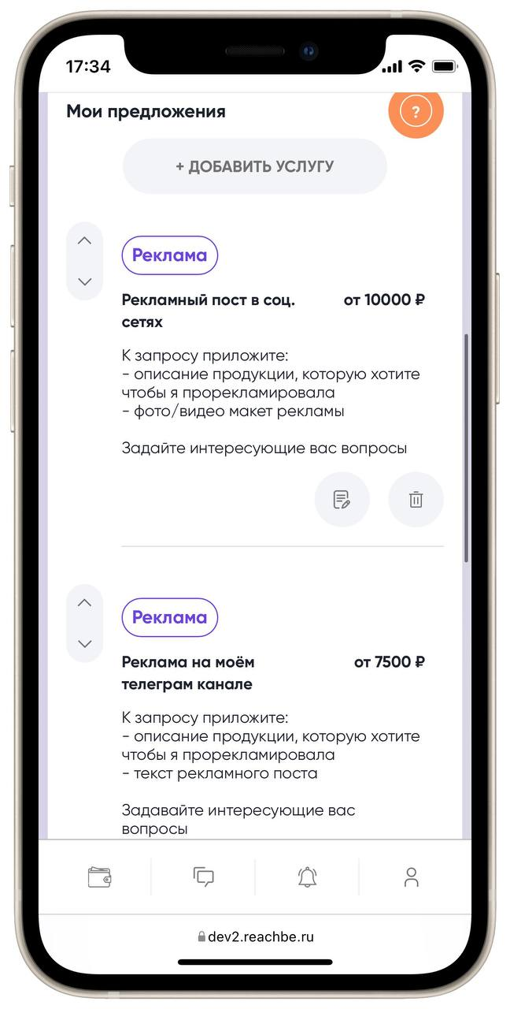
Типы услуг
Создатели контента сами выбирают типы услуг, которые они готовы продавать своей аудитории.
Реклама
Онлайн звонки
Донаты
Офлайн встречи
Продажа контента
Создать услугу и назначить цену
Скопировать ссылку на профиль

Slide 12




CRM составляющая
Reachbe даёт возможность создателям контента зарабатывать, работая исключительно с коммерческими предложениями из своих социальных сетей, в одном месте.
http://reachbe.ru/персональная_ссылка

Slide 13


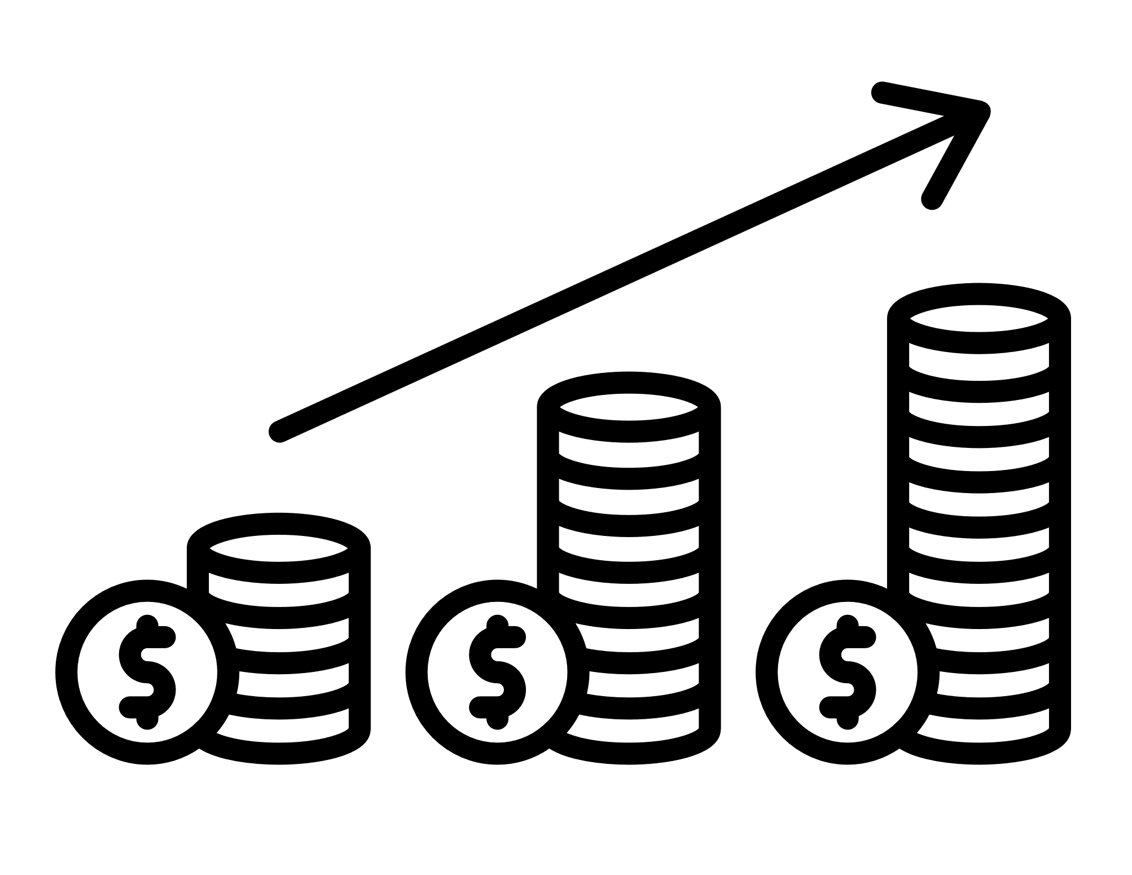

Сбор данных
СБОР ДАННЫХ
стоимость платежей
статистика запросов
статистика переходов
статистика просмотров
ПРОГНОЗЫ ПОПУЛЯРНОСТИ
Предсказание роста спроса на креатора на ранней стадии
Анализ аудитории креаторов
Автоматический сбор и обработка данных со всех креаторов в одном месте. Время на обработку данных сокращается более чем в 10 раз.
Постоянная оценка темпов роста популярности для креаторов на основе алгоритмов искусственного интеллекта.
ПРОГНОЗЫ ДЛЯ УСЛУГ
Рекомендации по созданию востребованных услуг под каждого креатора
Оптимизация цен на услуги
Увеличение спектра услуг
УМНЫЕ РЕКОМЕНДАЦИИ
прогнозирование изменения цен на услуги
данные по поведению фанатов и заказчиков
выявление аномалий
Прогнозирование востребованности услуг для креаторов с помощью алгоритмов глубокого обучения. Увеличение заработка с отдельных креаторов на 50% и более.
С помощью машинного обучения находить тренды на рынке, оценивать и предсказывать поведение заказчиков.

Slide 14

Link in bio
Интеграция ссылок
в одном месте
Membership platform
Проведение продаж и получение подписок
Koji
Ko-fi
fanhouse
Linktree
Snipfeed
Zebraiq
Skedsocial
Clash
Beacons
Memberful
jemi
Everlinks
Minty
Armsprime
Luma
Fanvue
Shorby
Biolinky
pearpop
Tap Bio
Stan
Yat
Flooz
Patreon
Operations CRM
CRM для создателей контента
Onlyfans
Fan Interactions
Взаимодействие
с фанатами
Willapay
Cameo
Stir
#paid
Karat
qoohoo
skilledstars
CloutJam
XPO
Fundo
wr1
Moe
Creative Juice
Piko
streamloots
mana
Cooby
Wethos
memmo
Chord
Looped
myfanpark
mightynetworks
Рынок экономики
создателей

Slide 15
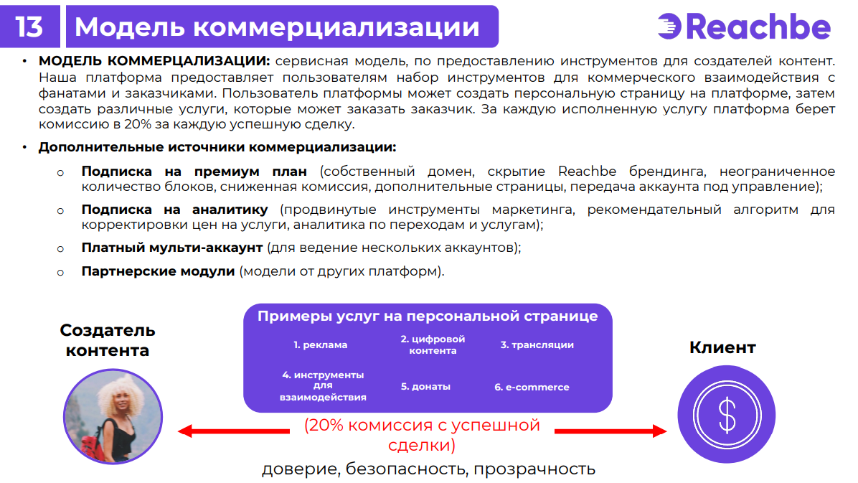
Link in bio
Интеграция ссылок
в одном месте
Membership platform
Проведение продаж и получение подписок
Koji
Ko-fi
fanhouse
Linktree
Snipfeed
Zebraiq
Skedsocial
Clash
Beacons
Memberful
jemi
Everlinks
Minty
Armsprime
Luma
Fanvue
Shorby
Biolinky
pearpop
Tap Bio
Stan
Yat
Flooz
Patreon
Operations CRM
CRM для создателей контента
Onlyfans
Fan Interactions
Взаимодействие
с фанатами
Willapay
Cameo
Stir
#paid
Karat
qoohoo
skilledstars
CloutJam
XPO
Fundo
wr1
Moe
Creative Juice
Piko
streamloots
mana
Cooby
Wethos
memmo
Chord
Looped
myfanpark
mightynetworks
Рынок экономики
создателей

Slide 16
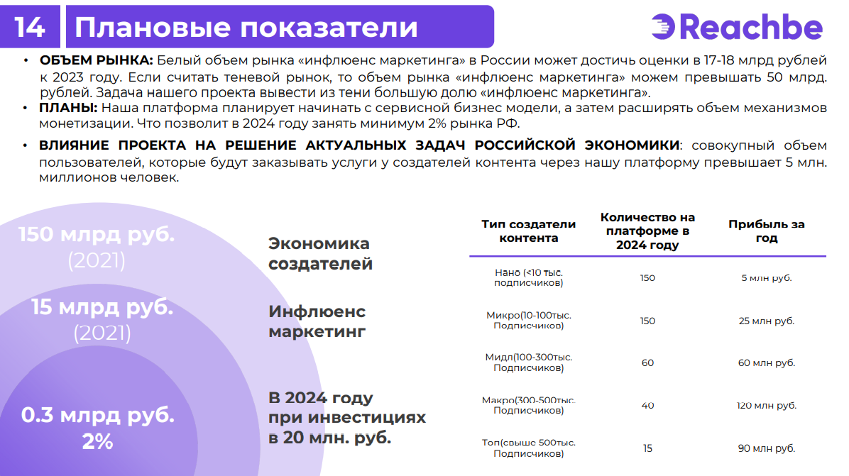
Link in bio
Интеграция ссылок
в одном месте
Membership platform
Проведение продаж и получение подписок
Koji
Ko-fi
fanhouse
Linktree
Snipfeed
Zebraiq
Skedsocial
Clash
Beacons
Memberful
jemi
Everlinks
Minty
Armsprime
Luma
Fanvue
Shorby
Biolinky
pearpop
Tap Bio
Stan
Yat
Flooz
Patreon
Operations CRM
CRM для создателей контента
Onlyfans
Fan Interactions
Взаимодействие
с фанатами
Willapay
Cameo
Stir
#paid
Karat
qoohoo
skilledstars
CloutJam
XPO
Fundo
wr1
Moe
Creative Juice
Piko
streamloots
mana
Cooby
Wethos
memmo
Chord
Looped
myfanpark
mightynetworks
Рынок экономики
создателей

Slide 17


Что сделано?
Готовый продукт
Первые клиенты и продажи
Стратегия дальнейшего развития
Маркетинговые гипотезы
https://reachbe.ru

Slide 18
Структура финансирования
Источники финансирования: личные средства; привлечение венчурных инвесторов; банковский кредит; гранты от фондов, содействующих развитию стартап-индустрии
Название этапа календарного плана | Длительность этапа (месяцы) | Стоимость, руб.
Составление базовой маркетинговой стратегии, проверка гипотез по привлечению клиентов | 3 месяца | 300.000
Реализация маркетинговой кампании, привлечение клиентов, покупка рекламы, амбассадоринг, участие в профильных мероприятиях | 12 месяцев | 15.000.000
Продолжение сотрудничества с партнёрами, разработка мобильного приложения, поддержание и развитие работоспособности платформы | 12 месяцев | 25.000.000
Итог: 40.300.3000

Slide 19
Цели до 15 декабря
Продукт
Наладить систему уведомлений
Исправление багов в работе платформы
Наладить трекшн
Работа над Visibility
Для этого необходимо:
Обновить техническое задание
Определить показатели, способные повлиять на выручку и её размеры, наиболее релевантные для данной модели бизнеса (для того, чтобы включить эти показатели в трекшн)
Продажи и клиенты
Привлечь 100 новых посетителей (охват)
Сделать 300 продаж (продажи)
Выйти на рынок создателей контента
Для этого необходимо:
Провести маркетинговую кампанию
Наладить трекшн
Написание публикаций в интернете
Привлечение наставников, амбассадоров
Таргет
Стратегия
Привлечь 3.000.000 грантовых средств
Выйти на безубыточность к 15 ноября
Для этого необходимо:
Подготовить документы на грант до 1 декабря
Сократить расходы на 20% не потеряв в доходах

Slide 20
Дневник проекта (25.10)
Первая встреча

Slide 21
Дневник проекта (01.11)
Что было запланировано на прошедшую неделю?
1.Определиться с путями повышения узнаваемости
2.Узнать у команды по поводу кастдева
3.Проанализировать Бусти
4.Проверить себя по шаблону самодиагностики
5.*Опционально: ознакомиться с материалами про кастдев
Что было сделано?
1.Ознакомился с деталями проведения
кастдева
2. Проведён анализ Бусти и
Сопоставление с Reachbe
3. Проверка по шаблону самодиагностики
4.Собрана информация по кастдеву
Выводы/инсайты недели
1.Трекеру не совсем понятна концепция нашей платформы
2.Бусти предлагает более выгодные условия
3.Работаем на конкретный «пласт» аудитории – создателей контента до
250к подписчиков
«Узкое» место - что тормозит?
1.Нет рекламного бюджета
2.Бесплатные способы распространения информации о платформе не дают конверсии
Запрос к трекеру/экспертам
1. Определить наиболее эффективные бесплатные способы повышения узнаваемости платформы в интернете
2.Определить наименее затратные способы привлечения клиентов на платформу
Планы на следующую неделю
1.Выяснить «боли» аудитории до 250к
2.Утончить наше предложение
3.Протестировать возможные способы связи с ЦА – Instagram, почта, ВК и тд

Slide 22
Дневник проекта (08.11)
Что было запланировано на прошедшую неделю?
1.Выяснить «боли» аудитории до 250к
2.Утончить наше предложение
3.Протестировать возможные способы связи с ЦА – Instagram, почта, ВК и тд
Что было сделано?
Выяснены «боли» аудитории до 250к подписчиков
Уточнено наше предложение
3. Осуществлена проверка различных способов связи с ЦА
Выводы/инсайты недели
1. Для различных пластов ЦА предлагаемая нами ценность значительно отличается
2.Мы конкурируем не с другими платформами, а с персональным менеджером
«Узкое» место - что тормозит?
1.Нет рекламного бюджета
2.Бесплатные способы распространения информации о платформе не дают конверсии
3.Отсутствие узнаваемости платформы в интернете негативно сказывается на переговорах с потенциальными клиентами
Запрос к трекеру/экспертам
1. Определить наиболее эффективные бесплатные способы повышения узнаваемости платформы в интернете
2.Определить наименее затратные способы привлечения клиентов на платформу
Планы на следующую неделю
1.Попытаться лично связаться с создателями контента, привлечь на платформу
2.Сделать КП, рассчитанное на аудиторию до 250к

Slide 23
Дневник проекта (15.11)
Что было запланировано на прошедшую неделю?
1.Попытаться лично связаться с создателями контента, привлечь на платформу
2.Сделать КП, рассчитанное на аудиторию до 250к
Что было сделано?
Осуществлены попытки связи с потенциальными клиентами через почту/вк/Instagram
Сформировано 2 вариации КП
3. Тестирование рассылки КП
Выводы/инсайты недели
1. Низкий процент обратной связи при прямом контакте с потенциальным клиентом
«Узкое» место - что тормозит?
1.Нет рекламного бюджета
2.Бесплатные способы распространения информации о платформе не дают конверсии
3.Отсутствие узнаваемости платформы в интернете негативно сказывается на переговорах с потенциальными клиентами
Запрос к трекеру/экспертам
1. Определить наиболее эффективные бесплатные способы повышения узнаваемости платформы в интернете
2.Определить наименее затратные способы привлечения клиентов на платформу
Планы на следующую неделю
1.Привлечь 10 человек на платформу
2.Осуществить рассылку КП по адресам электронных почт
3.Собрать базу данных по ЦА

Slide 24
Дневник проекта (22.11)
Что было сделано?
Привлечено 7 пользователей
Произведена рассылка в тестовом режиме
3. Протестированы различные способы прямого взаимодействия с потенциальным клиентом
Выводы/инсайты недели
Интерес к платформе есть
Нельзя сразу предлагать продукт потребителю, сначала необходимо вывести его на диалог
Что было запланировано на прошедшую неделю?
1.Привлечь 10 человек на платформу
2.Осуществить рассылку КП по адресам электронных почт
3.Собрать базу данных по ЦА
«Узкое» место - что тормозит?
1.Нет рекламного бюджета
2.Бесплатные способы распространения информации о платформе не дают конверсии
3.Отсутствие узнаваемости платформы в интернете негативно сказывается на переговорах с потенциальными клиентами
Запрос к трекеру/экспертам
1. Определить наиболее эффективные бесплатные способы повышения узнаваемости платформы в интернете
2.Определить наименее затратные способы привлечения клиентов на платформу
Планы на следующую неделю
1.Осуществить массовую рассылку КП по адресам электронных почт
2.Собрать базу данных по ЦА

Slide 25
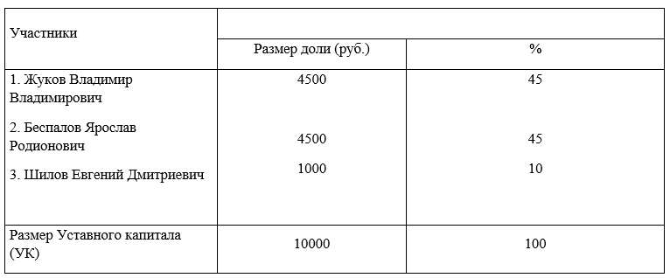
Организационная информация
https://reachbe.ru
ООО «РИЧБИ РУС»
ОГРН: 1 2 2 7 7 0 0 0 7 7 6 5 9
Победитель «Студенческого стартапа» (Фонд Содействия Инновациям)
Ярослав, CEO
+7-913-790-49-60
bespalov@reachbe.com

